Slide 1


SaaS历程
工程师不同于程序员

Slide 2
前言
(PREFACE)
SaaS平台运行一年有余，程序由最初简陋的报表系统，发展到现在多业务系统，包含了：报表平台、多业务、二开平台、呼叫中心、配置中心等。
基于 SaaS架构、设计 进行交流

Slide 3

成为工程师
目录
/contents
架构与设计
项目讨论

Slide 4



1
成为工程师
软件工程师不同于程序员

Slide 5


工程师和程序员的区别
程序员
工程师
关注功能、实现
过程黑箱
接受“灵异“事件
关注逻辑性<理解功能的成对性>
关注过程<程序运行过程中信息>
需考虑跨团队问题
功能点
逻辑性
抽 象

Slide 6
2
架构与设计
架构：对结构的抽象
设计：对事物的抽象

Slide 7
从无到有：架构
显性功能需求
性 能
需 求
结构分析
隐性功能需求
界 面
需 求
关注点：
结构合理性
结构中组件何时有，以什么形式提供

Slide 8
SaaS需求分析
数据中心
数据采集
...
报表
SaaS需求
为B端用户提供便利的管理手段
为代理创造更多价值
二开平台
数据分析
集团版
车场管理

Slide 9
SaaS架构图
平台
多租户
接口
门户
二开
业务处理
数据库
消息中间件
通信组件
采集
多元车场

Slide 10
从表到里：抽象
命名、定义
明确系统职责、确定系统边界线
为系统设计提供标准
中间层
1.两个系统结构不一致、语言、协议等
2.两个系统本身都不涉及到业务
3.个性化分支
易理解
将需求还原成现实生活中常见的场景

Slide 11
数据采集--抽象
01
功能分析
采集车场进出、缴费数据
满足满来几年业务发展
支持多元化业务数据
02
逻辑分析
数据合法性校验
数据采集过程中，丢失与剔重
数据作用范围
03
模型抽象
银行、营业厅场景：
1.进入银行询问需要办理的业务
2.到指定柜台办理业务
3.是否提供办理业务所需的相关证件
... ...

Slide 12
数据采集--抽象
进出场柜台
缴费柜台
分发中心
适配器
标准系统
异构系统

Slide 13
从粗到细：设计
模型抽象
数据结构
算法
需求分析
场景代入

Slide 14
Mercury 设计
消息管理
缓存管理
-接收数据
-缓存数据
-转发数据
-拉取数据
-接收回执
-删除数据
-失败重试
配置管理
消息路由
-动态监控配置更改
-转发数据
-读取配置信息
-更新路由配置
-缓存路由信息
框架选择：
redis、zookeeper
kafka、file
核心点：
配置文件动态管理 重试队列

Slide 15
3
项目讨论
后台：数据中心
前端：动画插件

Slide 16
项目需求
数据中心
前端框架
1.多数据源
2.多格式
3.统一访问
4.大数据量、高并发
1、多种展现形式
支持表格、弹框、图形等
2、数据动态
3、多种表现形式（样式等）
4、可拓展

Slide 17
数据中心架构
JDBC
Mete
Store
router
Adapter
Adapter
Mysql
Postgres
Mongo
HBase

Slide 18
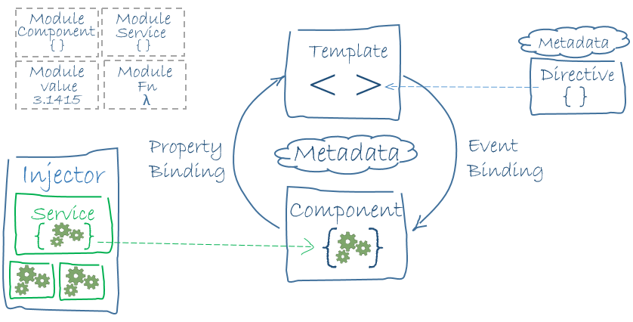
angular架构

